Slide 1

Реализация
Республиканского антинаркотического проекта «Самостоятельные дети» в образовательных организациях Нижнекамского муниципального района
2024-2025 год

Slide 2
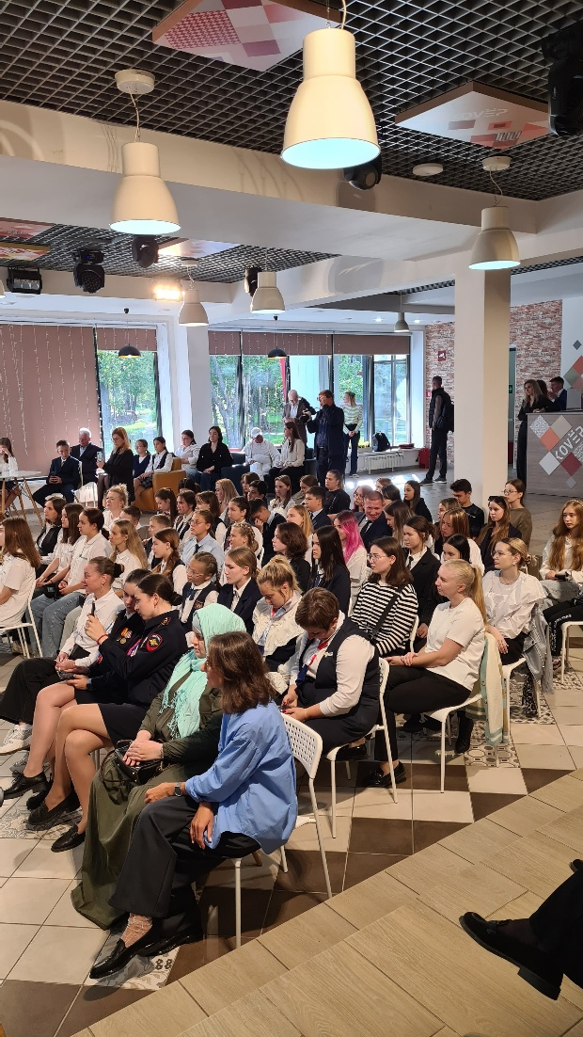
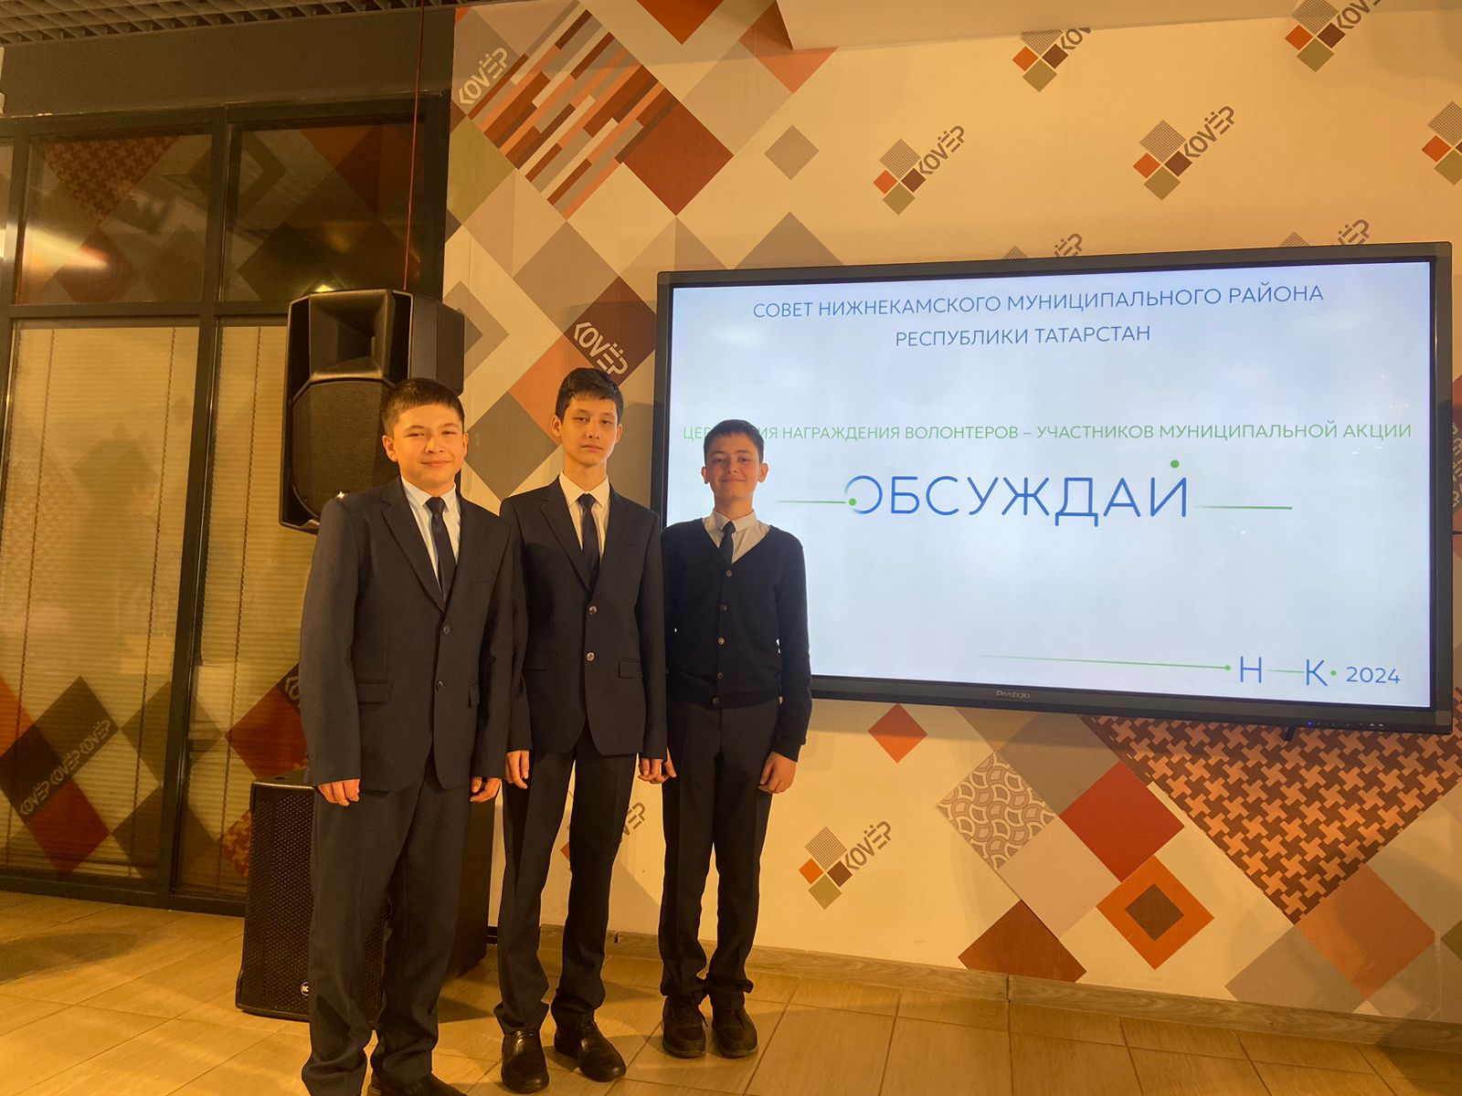
Муниципальная акция «Обсуждай»

Slide 3
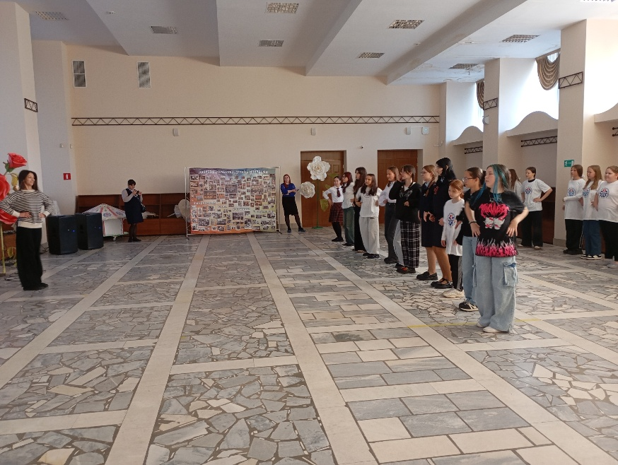
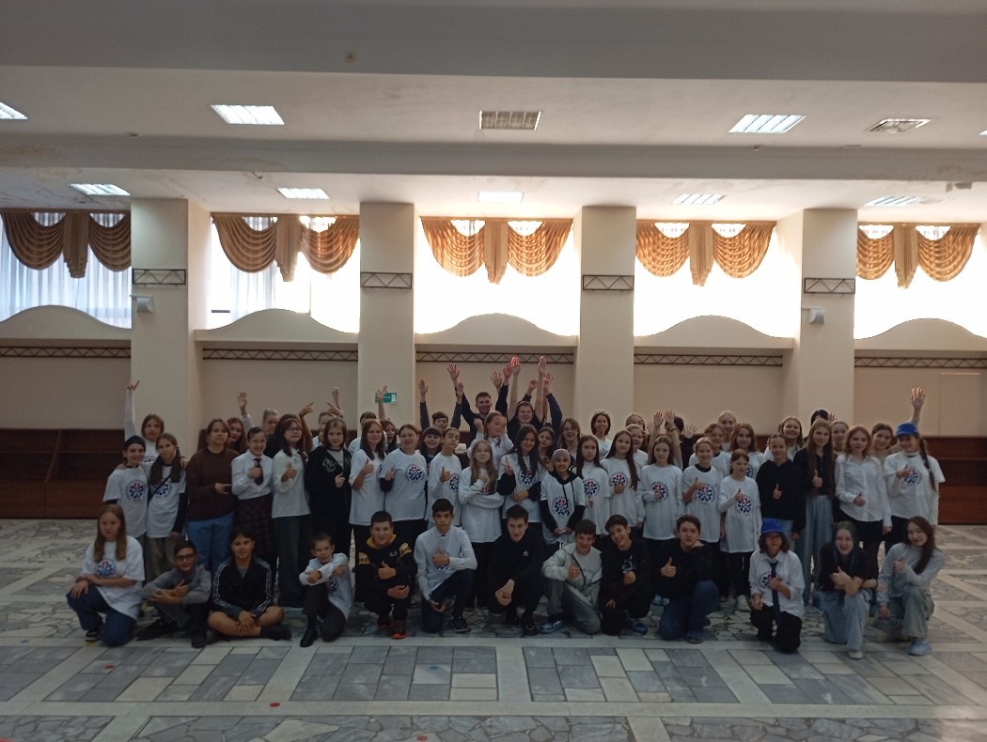
Городская учеба лидеров отрядов школ города

Slide 4
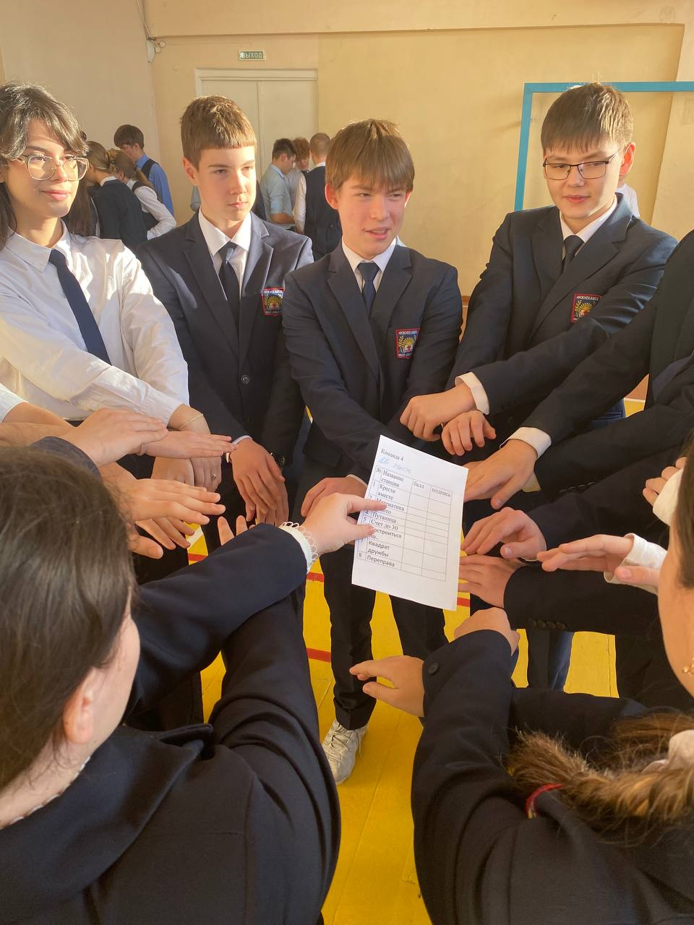
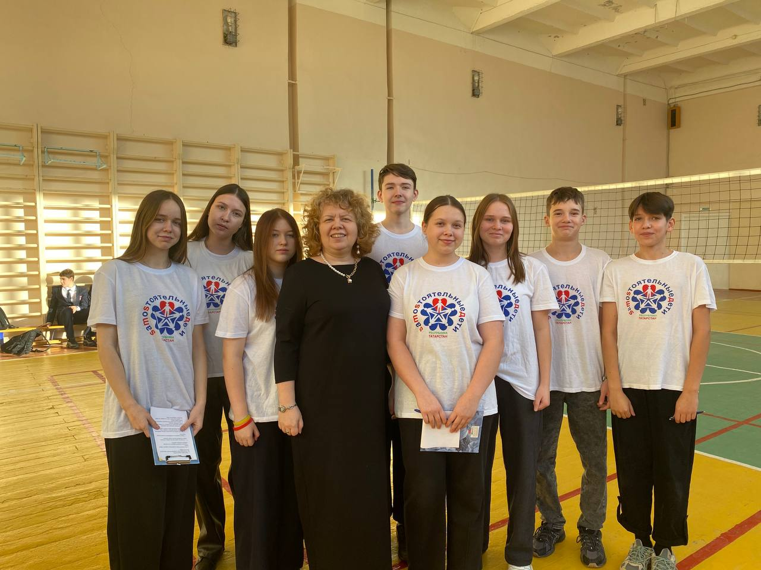
Городской социальный проект по профилактике буллинга
«Квест дружбы»

Slide 5
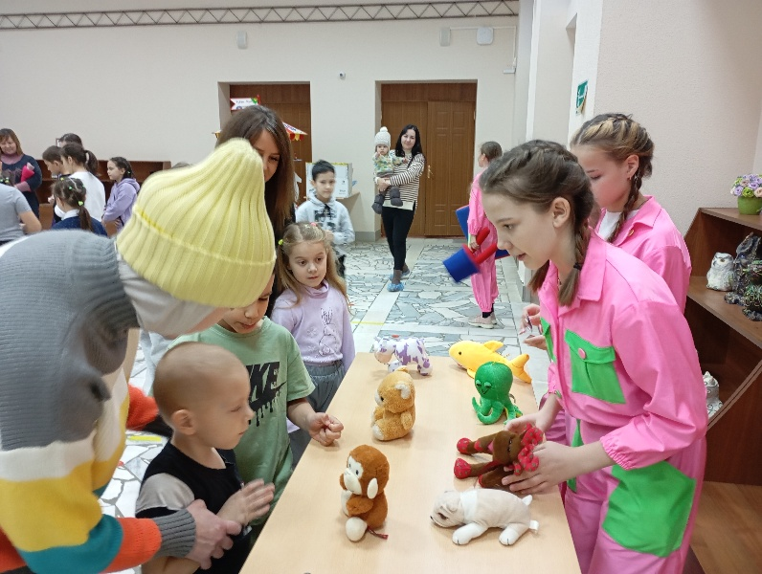
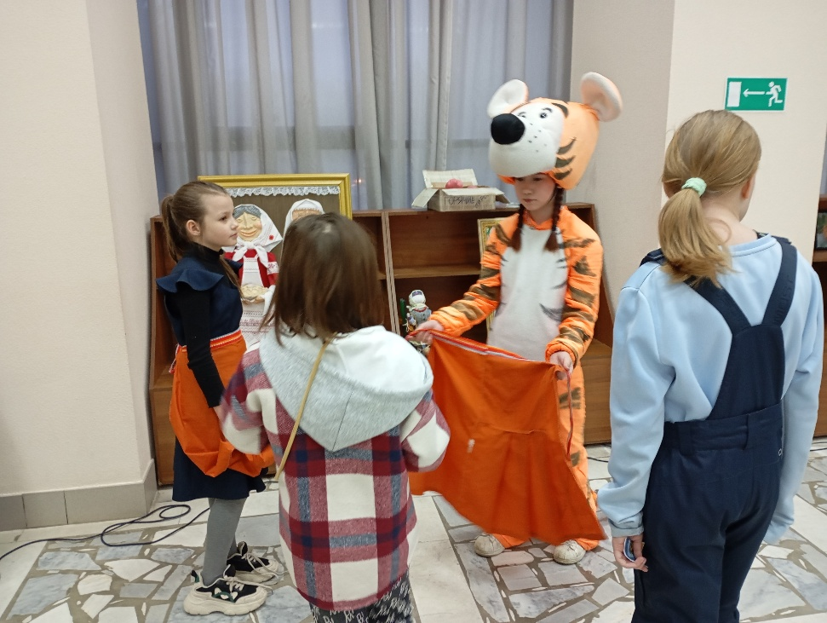
Акция «Поделись улыбкой»

Slide 6
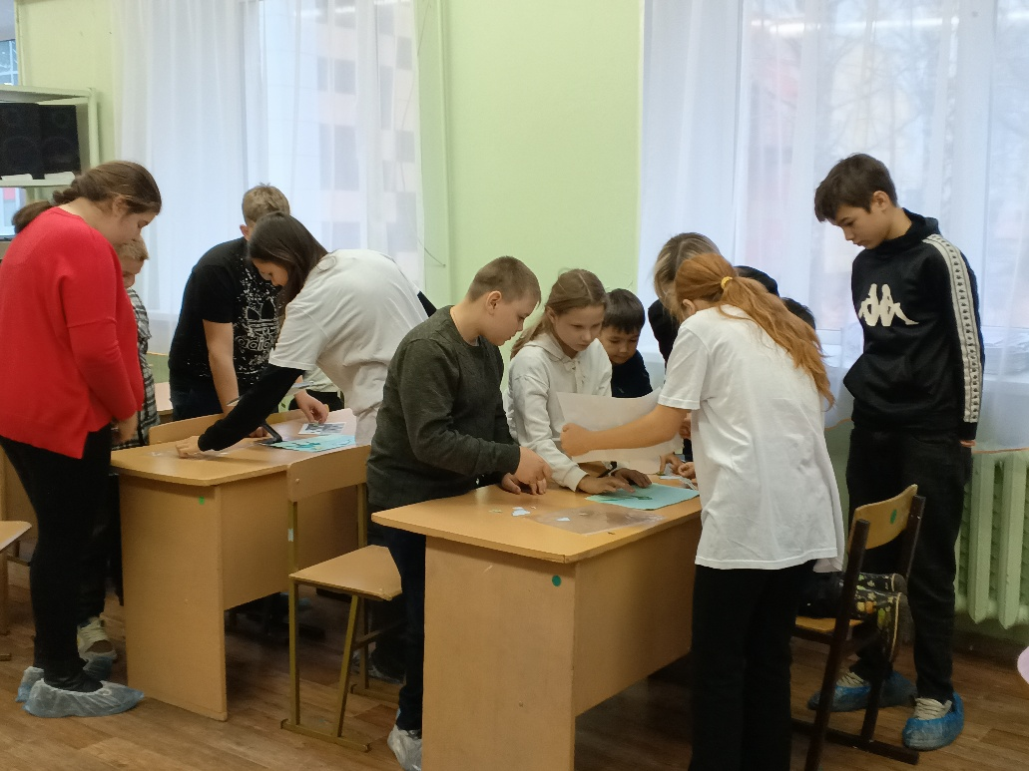
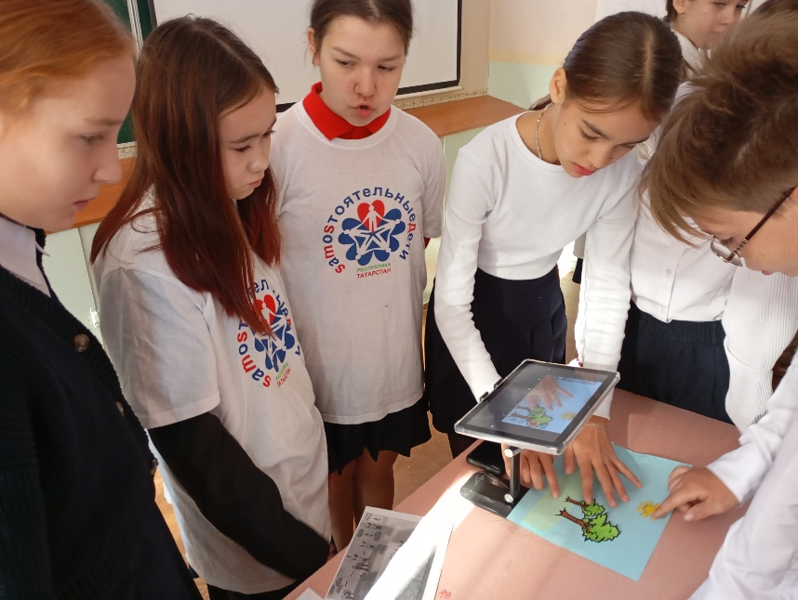
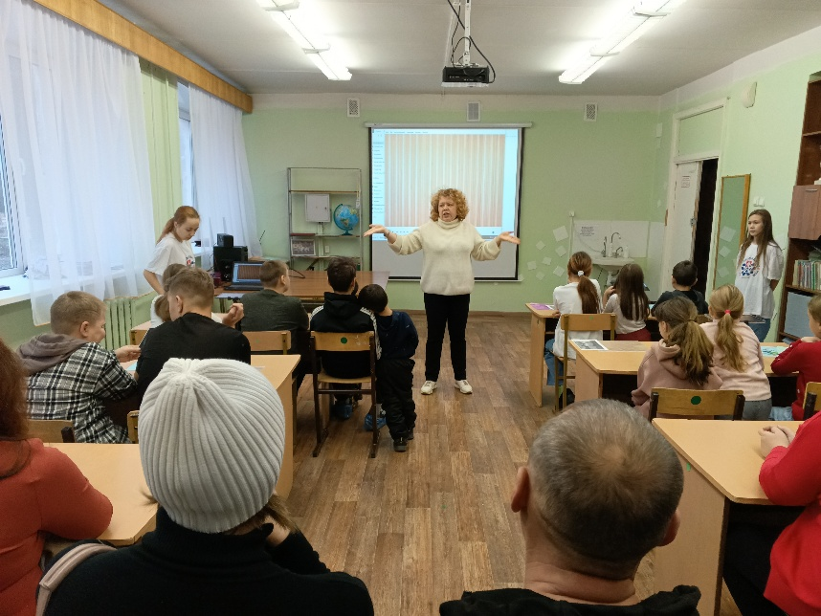
Социальный проект «Антинаркотический мультфест»

Slide 7
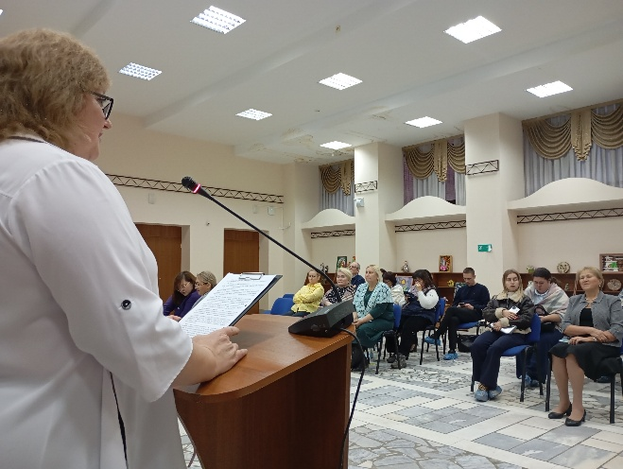
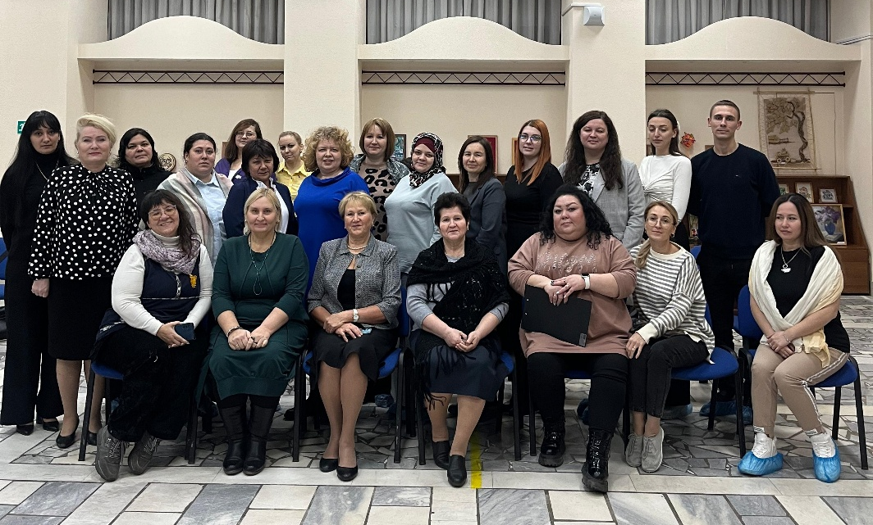
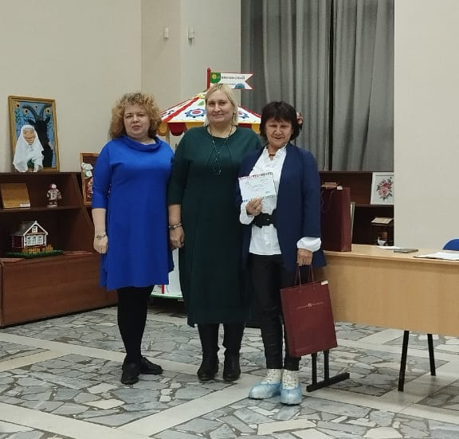
Семинар педагогов в рамках реализации социального проекта «Антинаркотический мультфест»

Slide 8
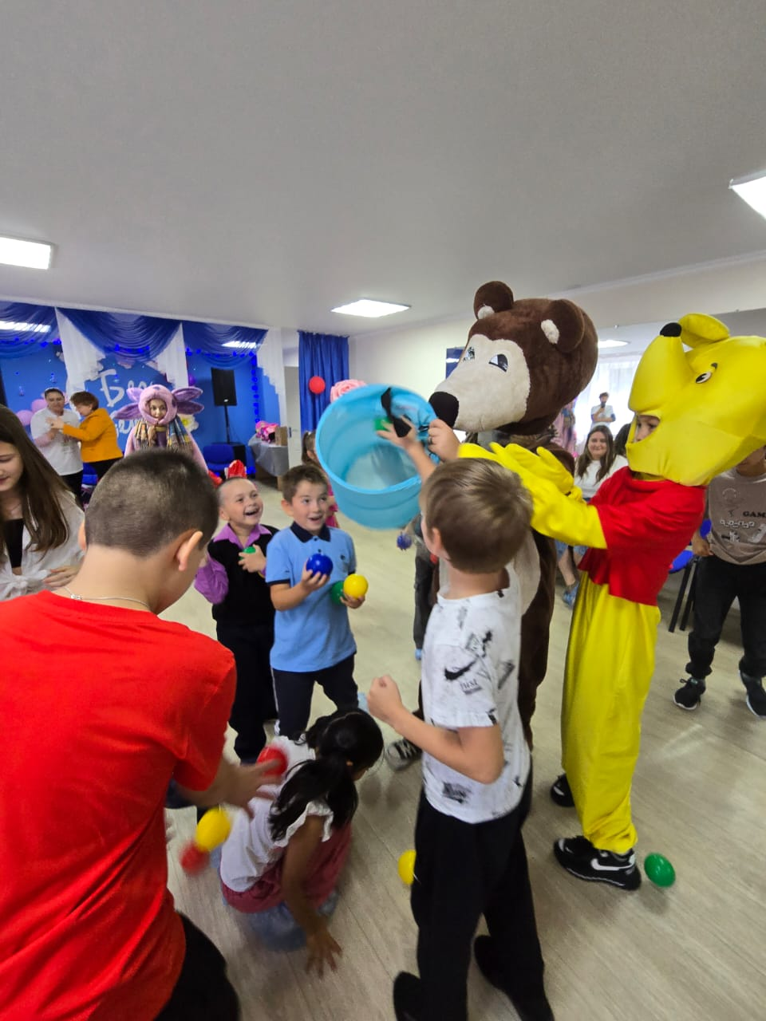
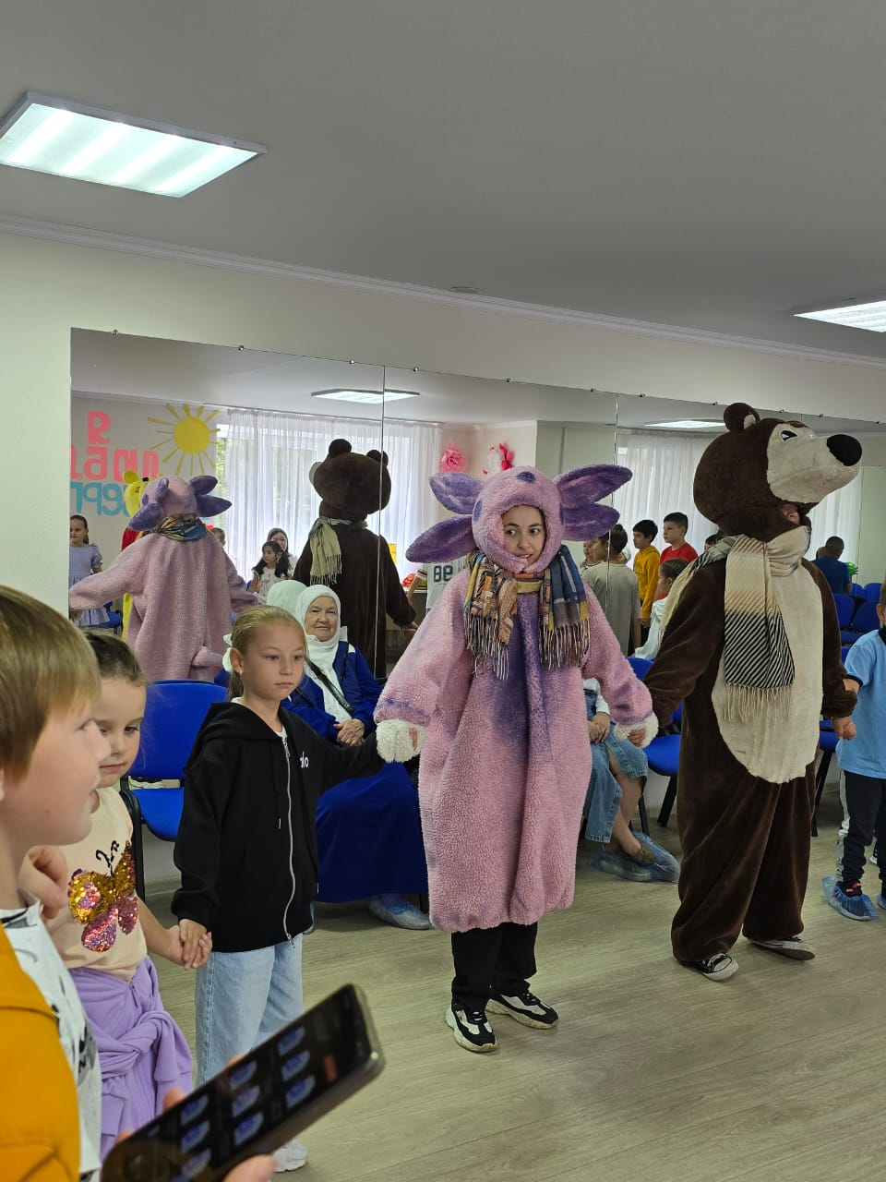
Республиканская акция «Помоги собраться в школу»

Slide 9
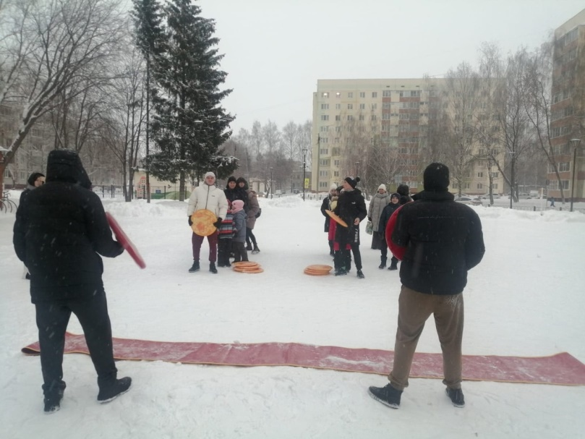
Деятельность отрядов «Самостоятельные дети»
Акция «Яркая, веселая зимушка-зима (декабрь).
Акции и мероприятия по организации здорового, семейного отдыха в дни зимних каникул

